Slide 1
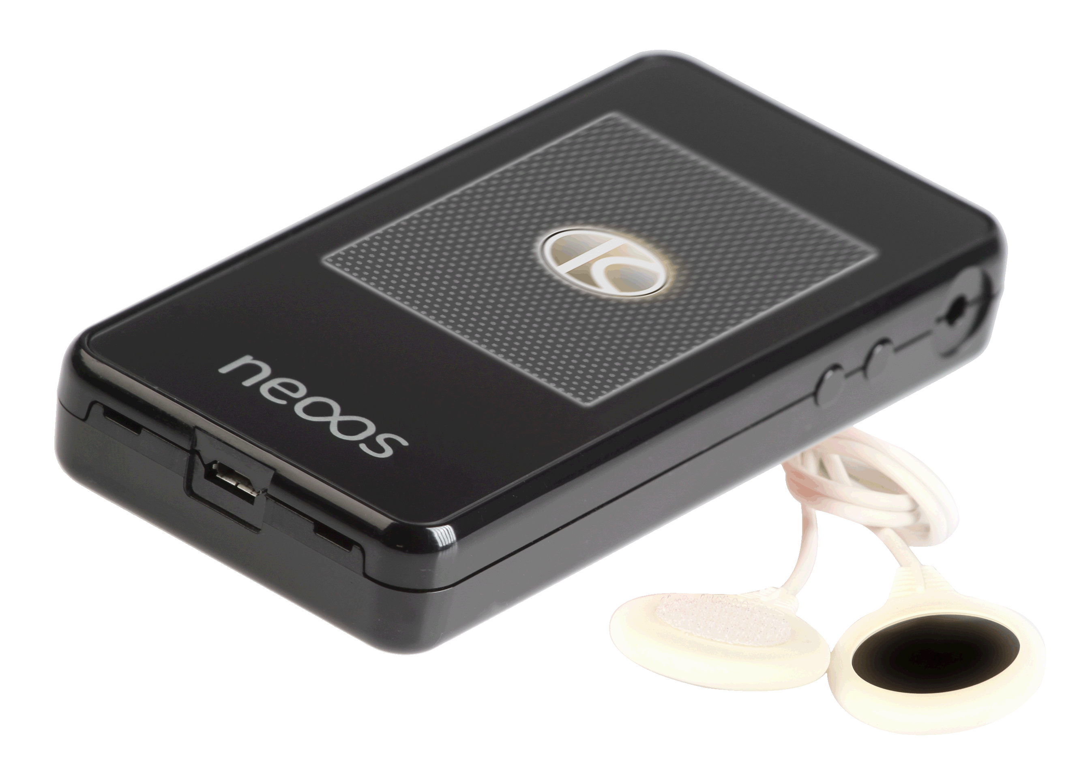
Grundton – die
Charakteristika
Stimmung und gute Gefühle auf Knopfdruck
Ein Seminar der kosys Akademie
Referenten: Josua und Simone Kohberg
nach Prof. Vemu Mukunda

Slide 2
Die Farbzuordnung der Töne
c = 257 Hz Grün
d = 288 Hz Blau
e = 324 Hz Violett
f = 343 Hz Purpur
g = 385 Hz Rot
a = 432 Hz Gelborange
h = 485 Hz Gelbgrün
c‘ = 514 Hz Grün
cis = 272 Hz Türkis
dis = 305 Hz Indigo
fis = 363 Hz Scharlach
gis = 408 Hz Orangerot
ais = 458 Hz Gelb

Slide 3
Charakteristika (n. Prof. Vemu Mukunda)
C spirituelle Neigung, Konflikt zwischen sentimental
und spirituell, Mitgefühl für die Welt, verdrängt die
Realität, leidet, gut, liebend, hilfsbereit, leicht
auszunutzen, Therapeut, Masochist, Märtyrer

Slide 4
Charakteristika (n. Prof. Vemu Mukunda)
D spirituell mit Verantwortlichkeit, beide Füße
auf der Erde, Helfer, bedingungslose Liebe,
ausgeglichen, intuitiver Beobachter, mütterlich,
nondogmatischer Prediger, optimale Werbeleute

Slide 5
Charakteristika (n. Prof. Vemu Mukunda)
E emotionslos, gemein, Spion, Intrigant;
Grundton kann 1/2 Note verändert werden.
Gut, wenn transformiert in Selbstbeherrschung
und ohne Machtanspruch

Slide 6
Charakteristika (n. Prof. Vemu Mukunda)
F starke Persönlichkeit, Interesse an Mystik, Therapeut, Astrologe, Hypnotiseur,
bei E-Einfluss: Vorsicht Okkultismus.
bei Fis-Einfluss: Spiritueller Sucher, Heiler,
schützen, reinigen;
Vorsicht: Egoist

Slide 7
Charakteristika (n. Prof. Vemu Mukunda)
G hoch spirituell, flexibel, harmonisch,
gottergeben, Akzeptieren, charismatisch,
können Führer und Gurus werden,
in jedem Beruf zu finden

Slide 8
Charakteristika (n. Prof. Vemu Mukunda)
A unabhängig, businesslike-Einstellung:
Korrekt, präzise, in richtiger Ordnung,
Organisationstalent, analytischer Profi,
sehr guter Charakter,
Manager, Programmierer

Slide 9
Charakteristika (n. Prof. Vemu Mukunda)
H Gute Beobachtungsgabe, direkt,
Untergrundwühler, nicht ehrlich,
gute Voraussetzungen für Detektiv,
Politiker, Polizist, Offizier

Slide 10
Charakteristika (n. Prof. Vemu Mukunda)
Cis Künstler, spirituell, romantisch,
herzorientiert, impulsiv, temperamentvoll,
Kreativität mit spirituellem Zweck

Slide 11
Charakteristika (n. Prof. Vemu Mukunda)
Dis Projektplaner, sehr praktisch, hinterfragend;
bei Einfluss von anderen Tönen:
kann sehr cool sein, Forscher,
Geschäftsmann, Sinn für Ökonomie

Slide 12
Charakteristika (n. Prof. Vemu Mukunda)
Fis Aktivität in Kunst, Autoren, Dichter;
braucht und erhält Anerkennung,
Architekten, Dekorateure, gute Therapeuten
mit höherem Bewusstsein, Logik,
Phantasie, positiv

Slide 13
Charakteristika (n. Prof. Vemu Mukunda)
Gis sicher in Routinejob, Problem durch Ehrgeiz,
Konflikt zwischen Spiritualität und
Materialismus

Slide 14
Charakteristika (n. Prof. Vemu Mukunda)
Ais intellektuell, Spezialist, Professor,
Doktor, Musikwissenschaftler, Kreativität in
der Musik, reserviert, distanziert,
Flucht bei Angst vor intellektueller Unsicherheit

